Slide 1
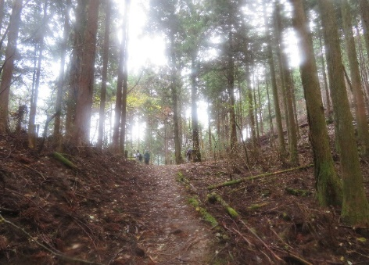
令和２年度
高野参詣道調査
・
看板整備方針について
令和3年3月
橋本・伊都広域観光協議会

Slide 2
目次
１ 現況調査について ・・・・・・・ 1
２ 調査報告様式について ・・・ 3
３ 調査結果（概要）・・・・・・ 6
４ 看板整備の考え方 ・・・・・ 10
５ 英語表記の基準 ・・・・・・・ 19
６ 主要ポイント ・・・・・・・・・・・ 20
７ 整備の優先順位 ・・・・・・・ 27
８ 今後のスケジュール ・・・・・・ 31

Slide 3
１ 現況調査について
（１）調査目的
・看板類（道標、解説板等）の現況確認
・ガイドマップ制作に係る実地調査
（２）調査手法
・対象ルートの実踏査調査
・現地写真撮影
・GPSによる座標・標高の取得
（３）調査時期
・令和2年10月3～5日、11月20、21、23日（計６日間）
（４）調査対象ルート（次ページ地図参照）
・町石道（九度山駅～大門～奥の院）
・女人道（女人堂～中の橋～女人堂）
・三谷坂、八町坂（妙寺駅～丹生都比売神社～二ツ鳥居）
・京大坂道（学文路駅～女人堂、不動坂ルートを含む）
・黒河道（橋本駅～壇上伽藍、黒河峠、青渕、戦場山
ルートを含む）
・槇尾道（高野下駅～神谷辻）
・上古沢駅連絡路（上古沢駅～古峠）

Slide 4
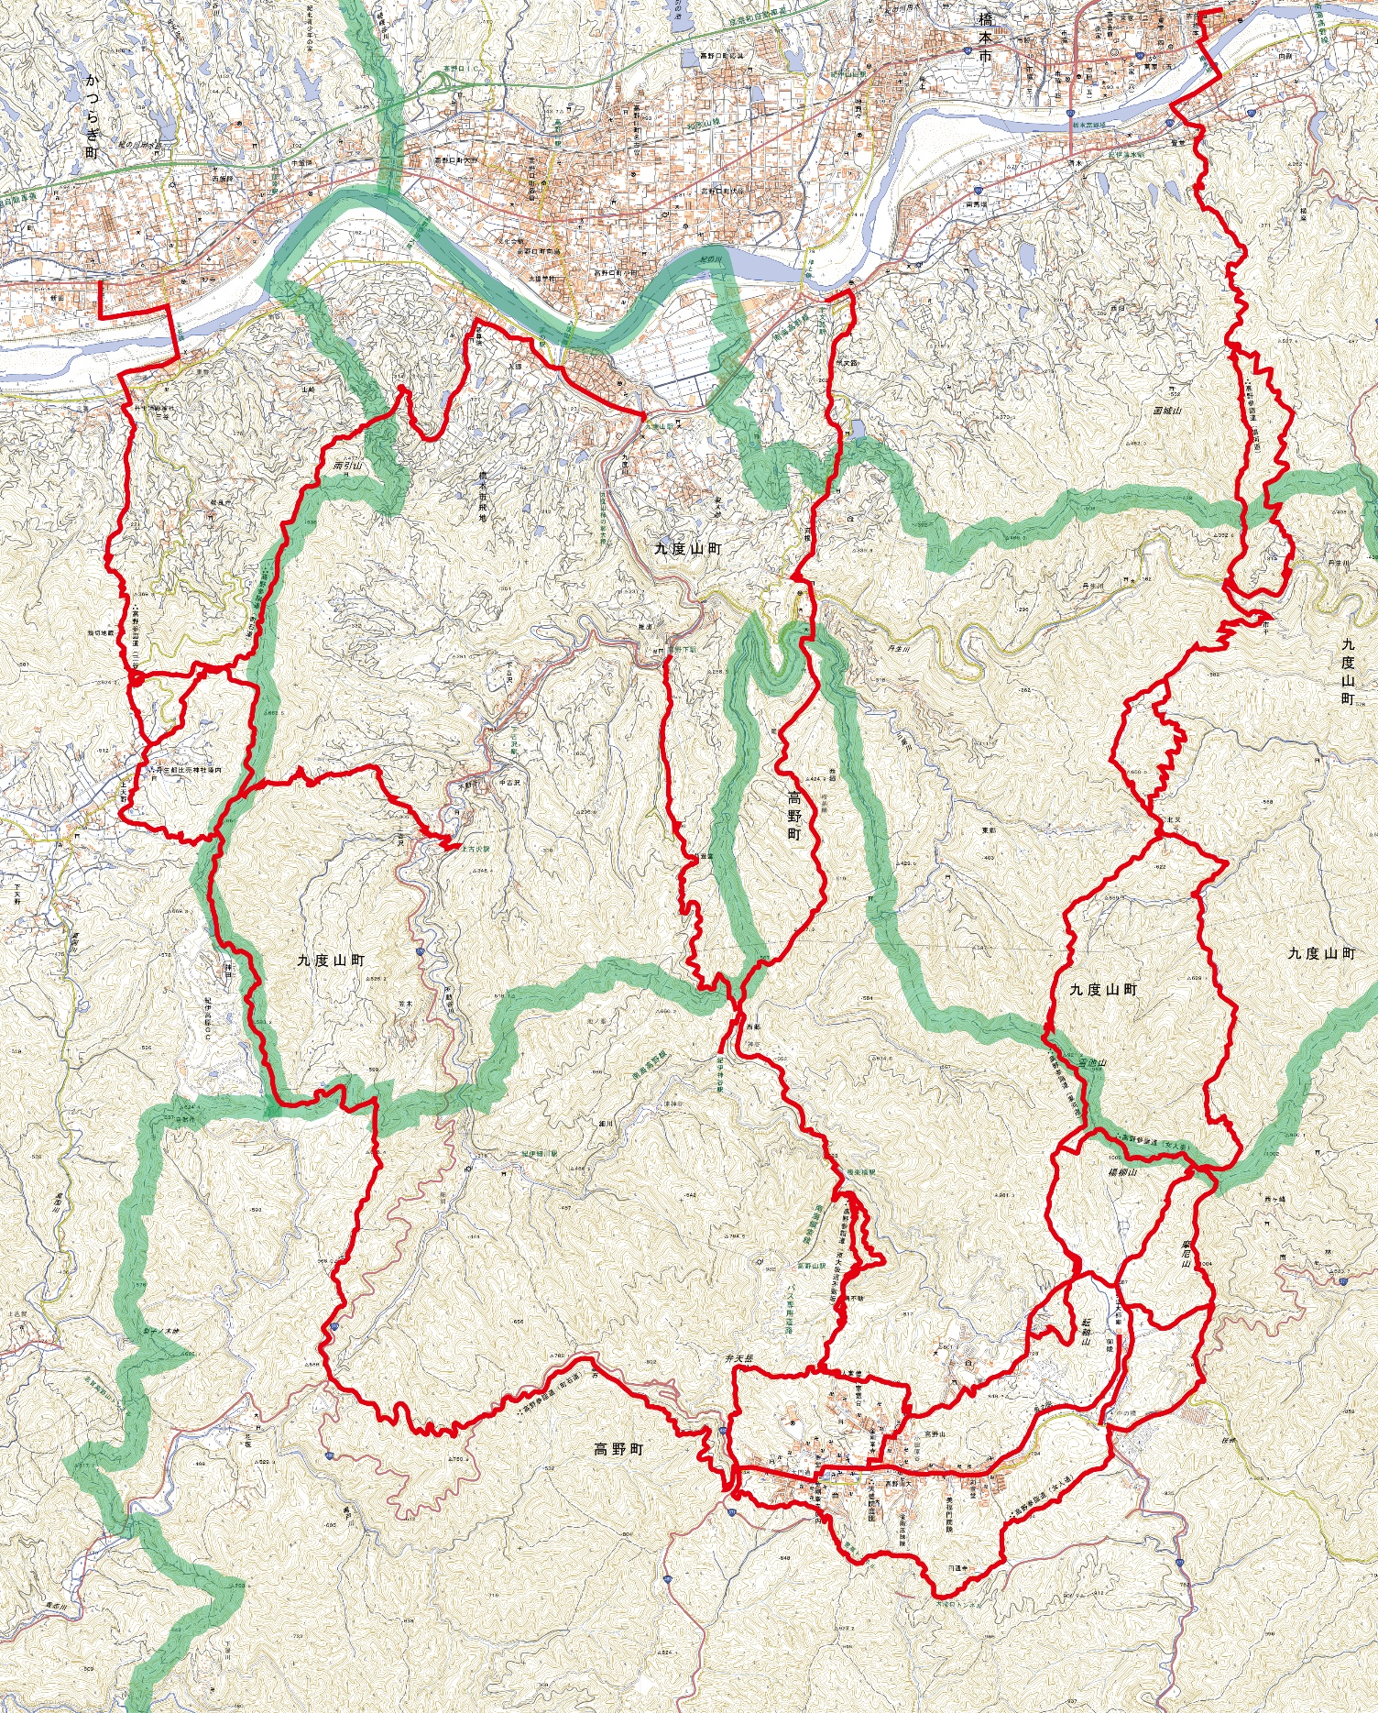
高野参詣道調査対象ルート位置図
かつらぎ町
橋本市
三谷坂
九度山町
上古沢駅連絡路
槇尾道
黒河道
八町坂
京大坂道
町石道
不動坂
高野町
女人道

Slide 5
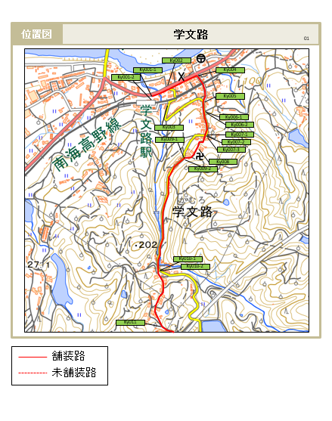
２ 調査報告様式について
・調査結果をルートごとにマッピング
・個所ごとに現況写真、対応案を提示。（次ページ）

Slide 6
・個所ごとに現況写真、対応案を提示。
調査日時 2020年 月 日（ ）
調査票
ルート名
位置図
693
所在地
案内板種類
設置主体
ポイントID
-
写真
写真
＜現況＞
・
・
整備年月
活用補助金等
対応方針
現状維持 改良 新規 撤去
整備
優先度
対応方針理由
・
改良イメージID
新規に伴う案内板の
種類及び箇所
道標 総合解説板 解説板
新規イメージID
4

Slide 7
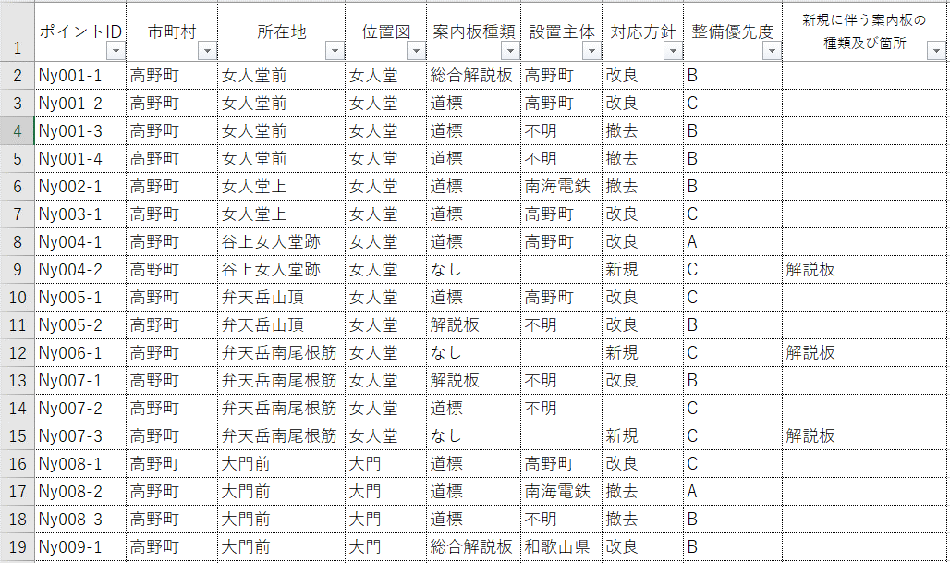
・個別の調査票について一覧表を作成提示
5

Slide 8
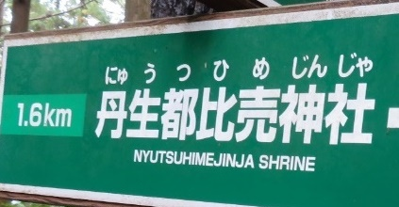
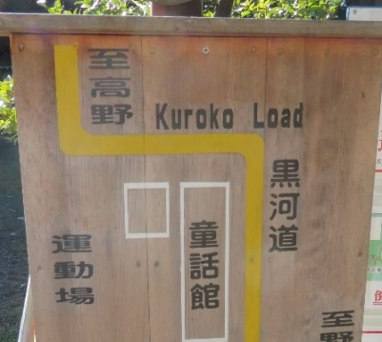
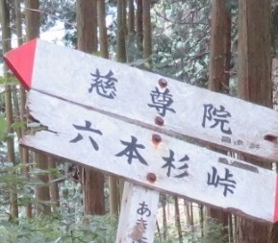
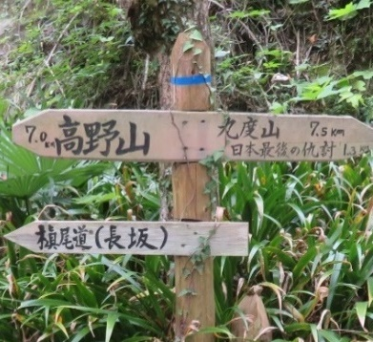
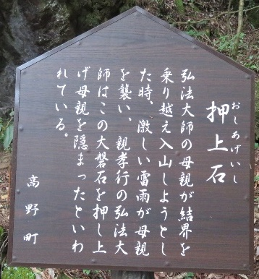
３ 調査結果（概要）
（１）共通事項
・ルート名の表記がばらばら（表記）
・読み間違い、スペルミス（表記）
・英語表記がない（表記）
・同じ場所に対して表記が異なる（表記）
日本語表記：「高野山町石道」「高野参詣道 町石道」など
英語表記 ：「Choishimichi route」, 「Choishimichi road」
「Cho-ishi michi」,「Choishi-michi Pilgrimage Route」など
丹生都比売神社（読み）
（正）にうつひめ（Niutsuhime）
（誤）にゅうつひめ（Nyutsuhime）
黒河道：Kuroko Load
黒河道・女人道：子継峠（こつぎとうげ）、粉撞峠（こつきとうげ）

Slide 9
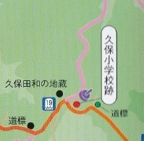
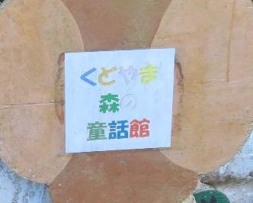
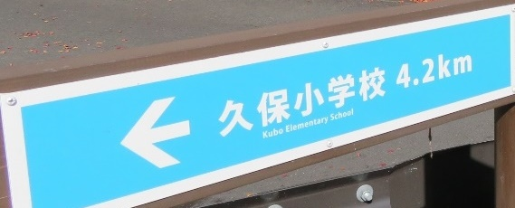
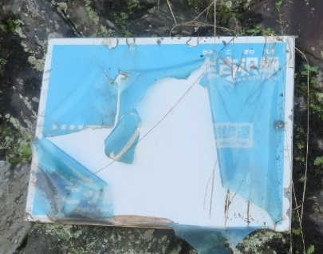
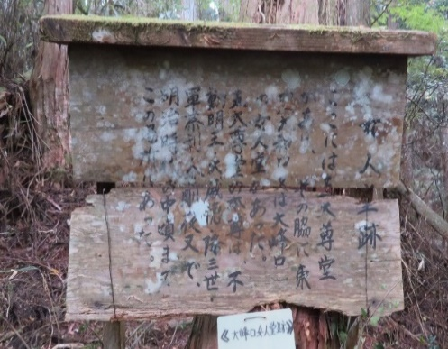
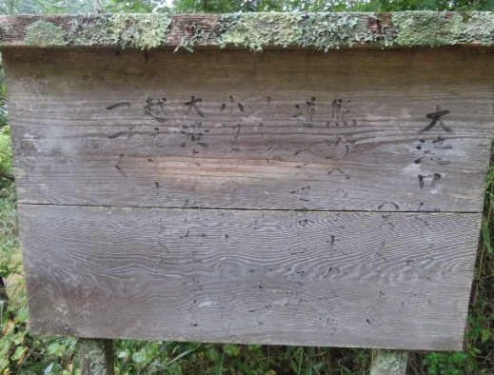
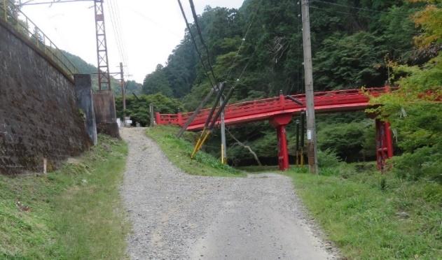
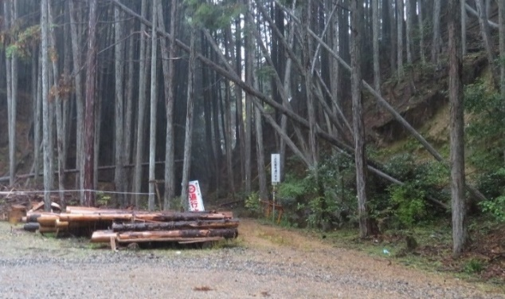
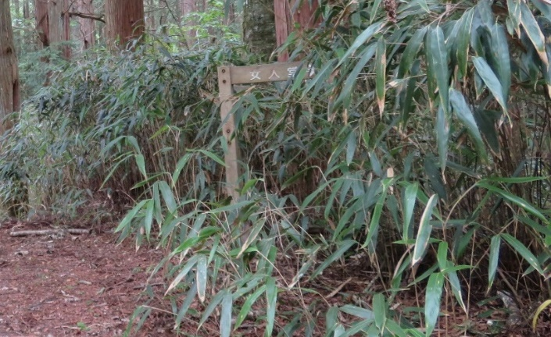
・現地とガイドブックの齟齬
・看板が老朽化、損壊している
久保小学校 ⇒ 久保小学校跡
⇒ くどやま森の童話館（九度山町）
九度山町上古沢
中の橋付近（高野町）
大門口女人堂（高野町）
（２）道標
・分岐点に設置されていない（設置場所）
・矢羽根・矢印の方向の
誤り
京大坂道（高野町：極楽橋付近） ルート方面、駅方面の分岐
槇尾道（九度山町：神谷辻付近） 車道から徒歩道への分岐。
京大坂道（高野町：花折坂付近）

Slide 10
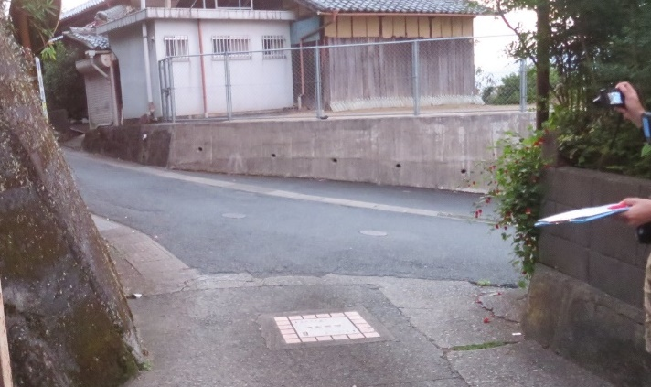
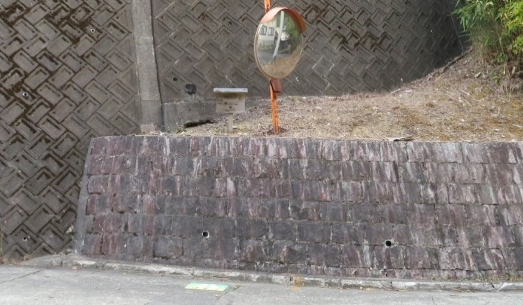
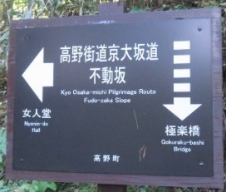
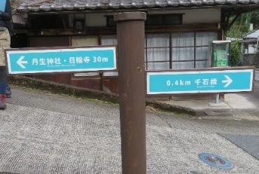
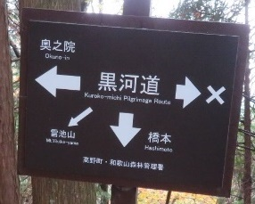
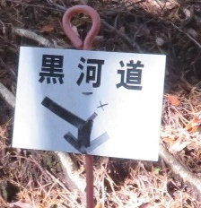
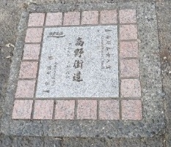
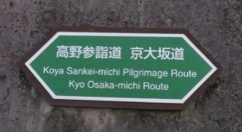
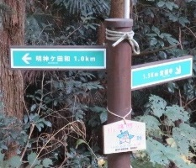
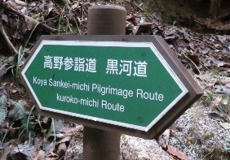
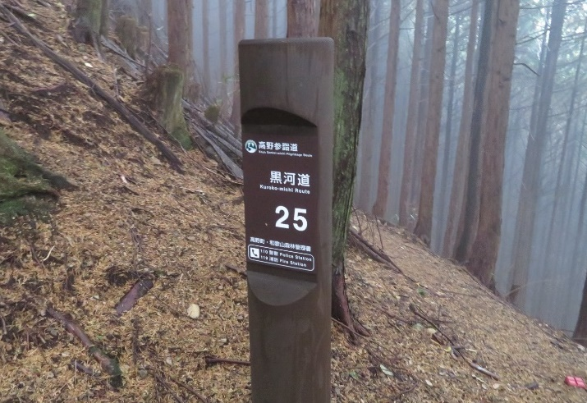
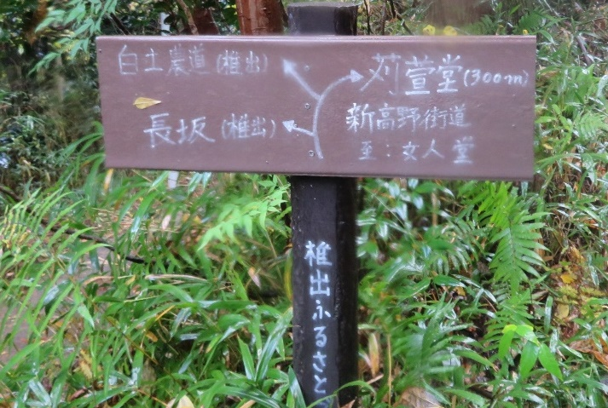
・設置位置が分かりにくい（設置場所）
・同ルート内でデザインが変わってしまう（デザイン）
・下る人向けのデザインの欠如（デザイン）
京大坂道（橋本市：苅萱堂付近）
上りの時、進行方向が明示されない
女人道（高野町：鶯谷地区）
設置位置が高く、気が付きにくい
京大坂道
黒河道
黒河道 文字が下から見た側のみ
槇尾道 表示内容、設置位置とも上りのみ

Slide 11
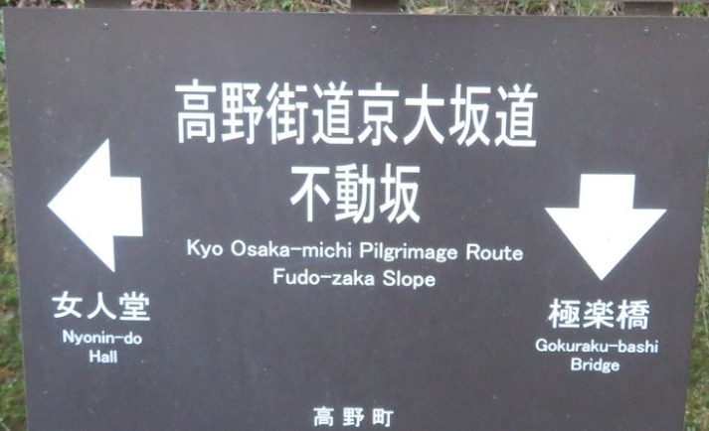
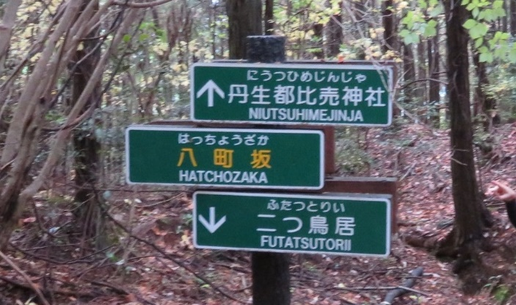
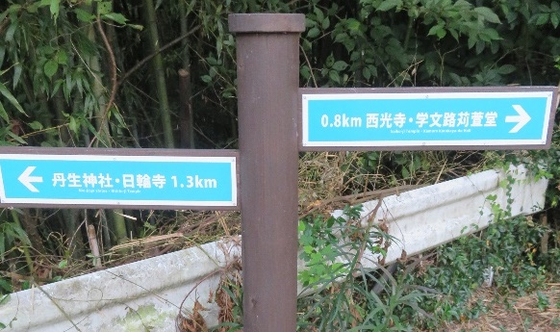
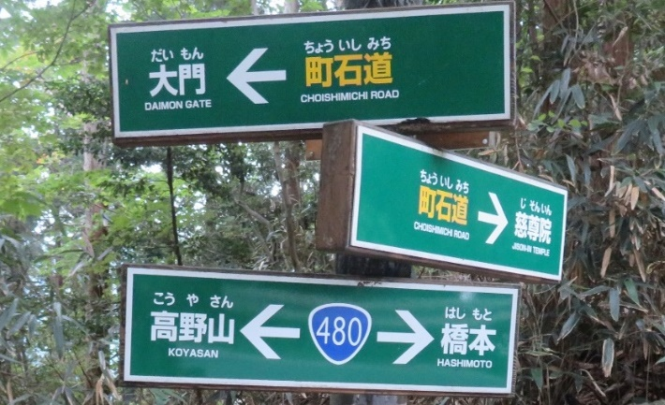
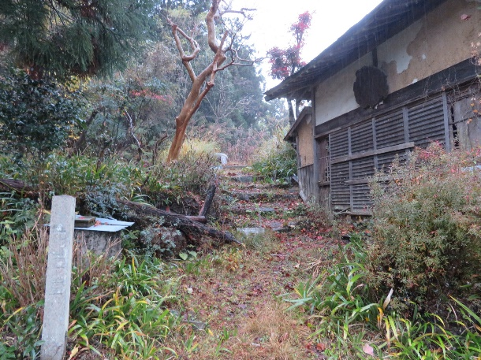
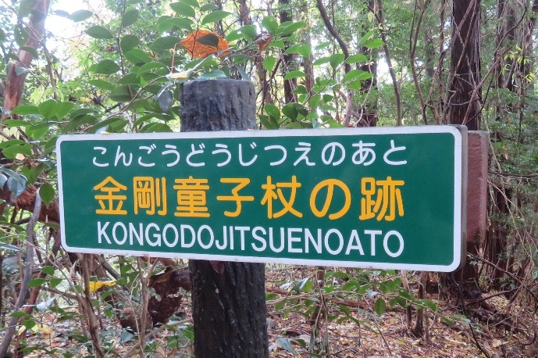
・目的地までの距離の記載がない（表記内容）
・目標スポットの記載基準がばらばら（表記内容）
（３）解説板
・解説板が設置されていない（設置場所）
⇒せっかくのスポットが何もわからず、ただあるだけ
京大坂道不動坂（高野町）
八町坂 （かつらぎ町天野）
町石道
起点・終点のみ記載
（区切りのスポットがわからない）
京大坂道
次の著名スポットを記載した例 著名スポットが区切りとは限らない
槇尾道（九度山町苅萱堂）
八町坂（かつらぎ町）

Slide 12
４ 看板整備の考え方
（１）共通事項
・看板の種類を大きく３種類に分類すること
「総合案内板」 「道標」 「解説板」
・ルート名の表記を統一すること
⇒日本語、英語ともルート名の表記を統一、
「高野参詣道」としてブランド化を図る。
⇒原則、英語併記とする。（その他言語は必要に応じて）
・上り、下り双方に配慮して整備すること
・同じルート内で掲載する情報を統一すること
・整備年度、設置主体を看板に明記すること
・老朽化、損壊している看板を撤去すること
⇒放置すると誤った情報提供を行うおそれがある。

Slide 13
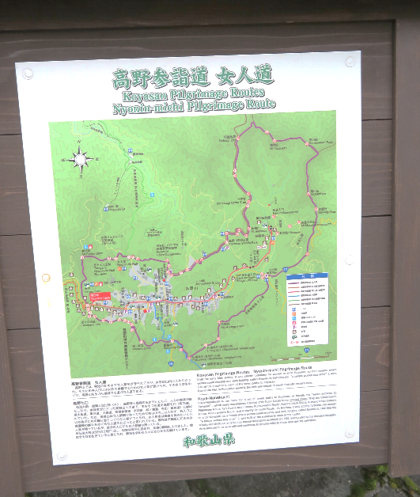
（２）総合案内板
・ルートの起点、終点への設置を基本とする。
・ルートの状況を鑑みながら主要スポット、休憩ポイント等への設置も検討する。
・茶色地に白文字を原則とすること。
（ただし、既存看板との整合性も含めて調整。）
【総合案内板に求められる情報】
 | 大型 | 小型 | 備考
ルート名 | ● | ● | 英文を併記
ルートマップ | ● | ● | 縮尺、方位などを入れて実用に耐える地図を基本とする
ルート全体に対する解説文 | ● | ● | 英文を併記、日本語の直訳ではなく、ネイティブによる意訳を
沿道のスポット情報など | ●
設置者・設置年月 | ● | ●
黒河道設置例
橋本市
女人道設置例
高野町

Slide 14
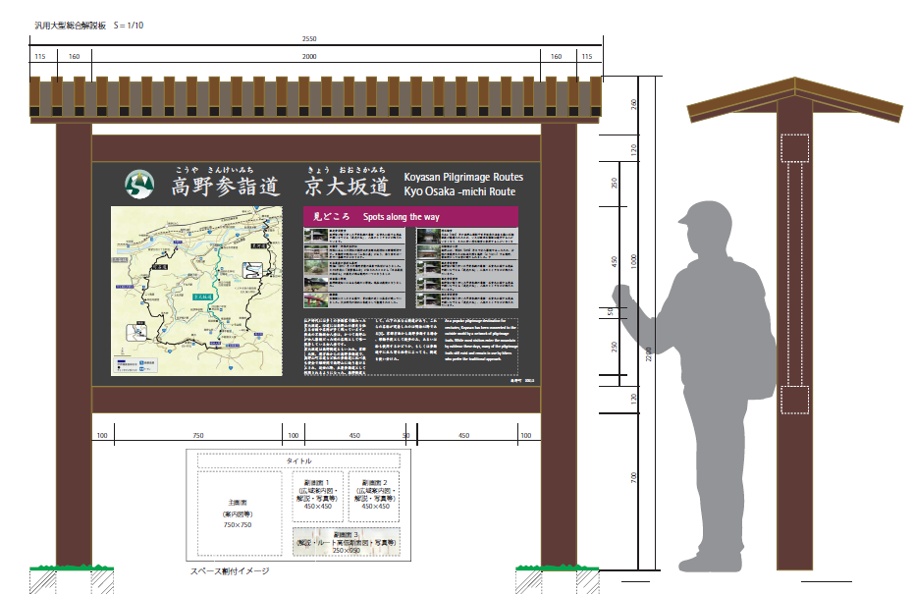
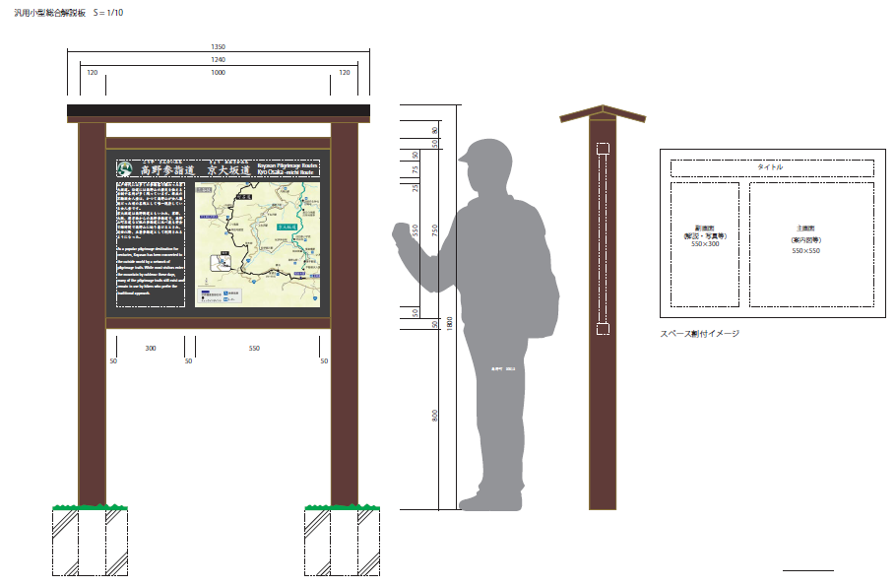
・総合案内板デザインパターン
・総合－１ 大型
・総合－２ 小型
コース長、状況、設置場所の状況などで検討

Slide 15
（３）道標
・分岐点に必ず設置すること（上り下りとも）。
・上り下り双方に分かりやすい位置に設置すること。
・目的地までの距離を記載すること
・目的地の主要ポイントをルート毎に整理し、
統一した情報提供を行うこと
・茶色地に白文字を原則とすること。
（ただし、既存看板との整合性も含めて調整。）
 | 標準型 | 簡易型 | 女人道用 標準型 | 女人道用 簡易型 | 単純 ルート名型 | ルート外 案内型 | 備考
設置場所名 | ● |  | ● | ▲ |  |  | 女人道用簡易型では必須ではないが、表示は可能
起終点 | ● |  | ●
主要ポイント | ● | ● | ● | ●
矢印表示 | ● | ● | ● | ●
距離 | ● | ● | ● | ●
地点番号 |  |  | ▲ | ▲ |  |  | 女人道用では省略も可能
ルート名称 | ● | ● | ● | ● | ●
設置者・ 設置年月 | ● | ● | ● | ● | ● | ●
そのほか |  |  |  |  |  | ● | フリーワードを必要に応じて

Slide 16
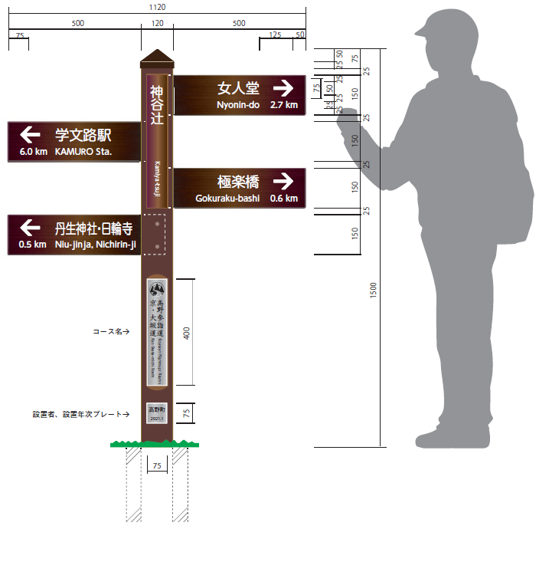
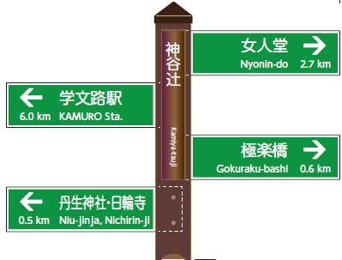
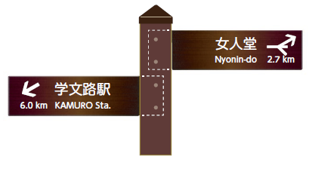
・道標デザインパターン
・道標－１ 標準型
設置場所名
起終点
起終点
主要ポイント
主要ポイント
ルート名称
設置者
設置年月
矢印表示の
バリエーション
（カラーバリエーション）

Slide 17
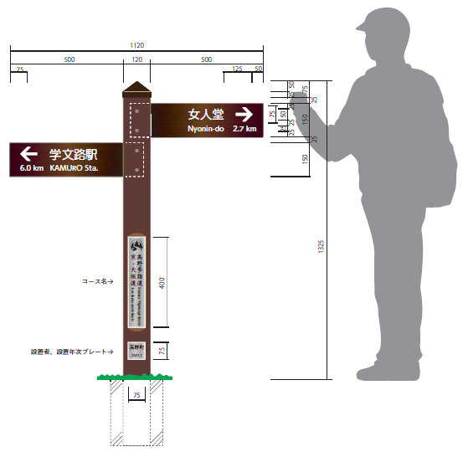
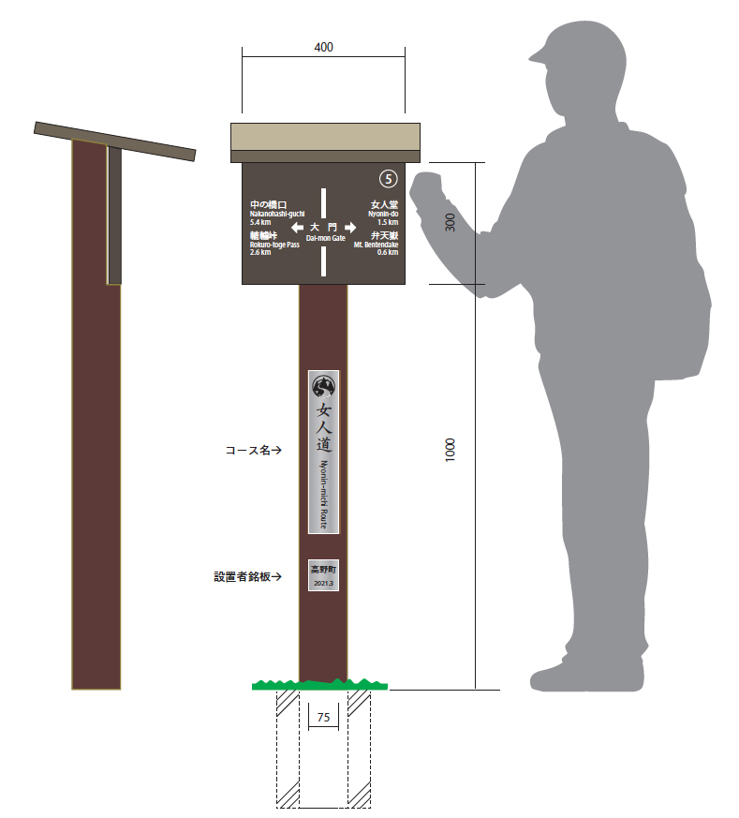
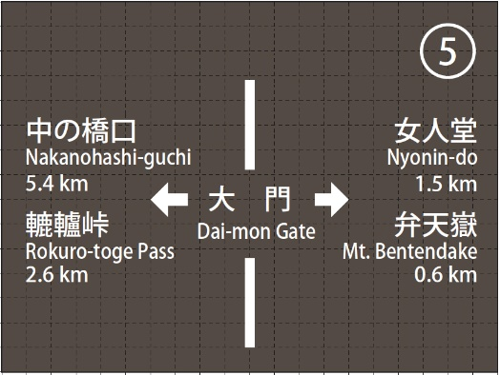
・道標－２ 簡易型
・道標－３ 女人道用 標準型
（表示板拡大）

Slide 18
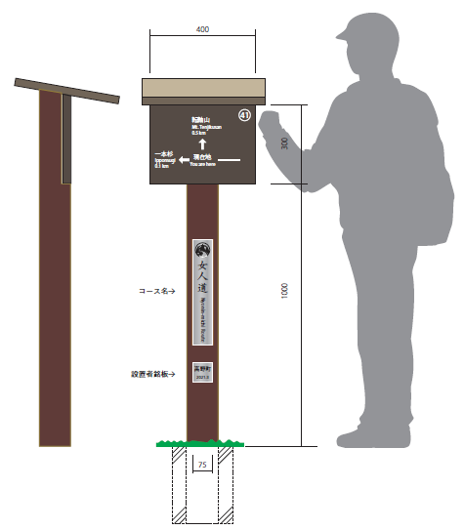
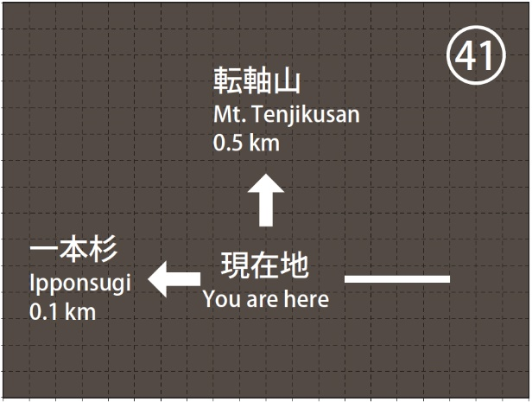
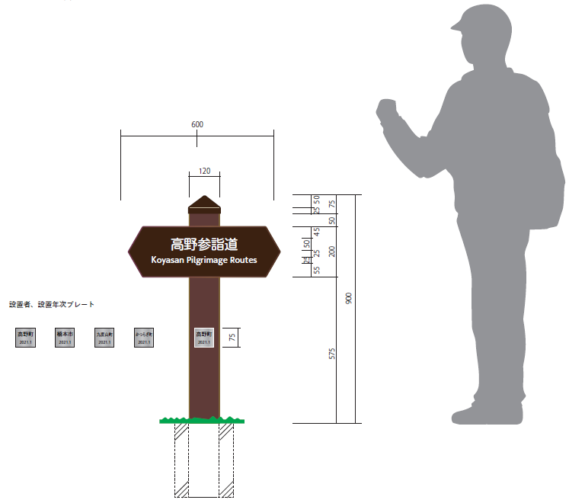
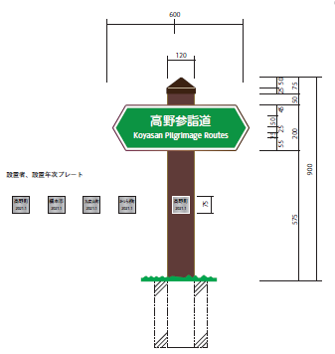
・道標－４ 女人道用 簡易型
（表示板拡大）
・道標－５ 単純ルート名型
（カラーバリエーション）

Slide 19
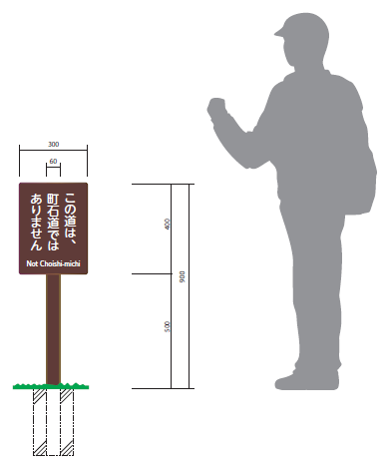
・道標－６ ルート外案内
・既存道標改良例
既設の道標を活かして不足する情報を追加する

Slide 20
（４）解説板
・ガイドマップに掲載している史跡等へ設置すること。
（見どころ、休憩ポイントとなる）
・茶色地に白文字を原則とすること。
 | 解説板 | 備考
施設・史跡等の名称 | ●
解説 | ● | 英文を併記、日本語の直訳ではなく、ネイティブによる意訳を
設置者・設置年月 | ●

Slide 21
５ 英語表記の基準
（１）共通
以下を参照し、同じものは表記を揃えること。
・観光立国実現に向けた多言語対応の改善・強化の
ためのガイドライン
https://www.mlit.go.jp/kankocho/news03_000102.html
・和歌山県外国語表記ガイドライン
https：//www.pref.wakayama.lg.jp/prefg/062500/index_d/fil/gaidorain.pdf
（２）ルート名称を下記に統一
・高野参詣道 Koyasan Pilgrimage Routes
・町石道 Choishi-michi Route
・京大坂道 Kyo Osaka-michi Route
・黒河道 Kuroko-michi Route
・女人道 Nyonin-michi Route
・槇尾道 Makio-michi Route
・三谷坂 Mitani-zaka Slope
・八町坂 Hatcho-zaka Slope
・上古沢駅連絡路 KAMIKOSAWA Sta. Access Route

Slide 22
６ 主要ポイント
・道標に記載する「次のポイント」の採用基準
各コース上で、起終点、ネットワーク上の交点、二次交通との連携ポイント、主要施設、エスケープ目標地点など、歩く上で重要な目標、区切りとなるポイント
A：起終点
B：ネットワークの交点
C：山頂・峠
D：交通拠点、主要道路との交差点
E：主要施設
D
BC
BC
C
B
C
BE
B
A
C
AB
B
BE
BD
20

Slide 23
町石道の主要ポイントの設定案
慈尊院
九度山駅
KUDOYAMA Sta.
慈尊院
Jison-in
六本杉
Ropponsugi
古峠
Furu-toge Pass
二ツ鳥居
Futatsu-torii
上古沢駅
KAMIKOSAWA Sta.
神田地蔵堂
Koda Jizo-do
笠木峠
Kasagi-toge Pass
矢立
Yatate
大門
Dai-mon Gate
壇上伽藍
Danjo Garan
奥之院
Okuno-in
E
九度山駅
AD
六本杉
B
古峠
BC
上古沢駅
BE
二ツ鳥居
AD
神田地蔵堂
笠木峠
BC
矢立
CD
奥之院
AE
壇上伽藍
大門
E
BE
A：起終点
B：ネットワークの交点
C：山頂・峠
D：交通拠点、主要道路との交差点
E：主要施設
21

Slide 24
京大坂道の主要ポイントの設定案
A：起終点
B：ネットワークの交点
C：山頂・峠
D：交通拠点、主要道路との交差点
E：主要施設
学文路駅
KAMURO Sta.
丹生神社・日輪寺
Niu-jinja, Nichirin-ji
神谷辻
Kamiya-tsuji Junction
極楽橋
Gokuraku-bashi Bridge
清不動堂
Kiyome Fudo-do
女人堂
Nyonin-do
学文路駅
AD
D
丹生神社・日輪寺
AB
神谷辻
D
極楽橋
BE
清不動堂
AB
女人堂
22

Slide 25
黒河道の主要ポイントの設定案
A：起終点
B：ネットワークの交点
C：山頂・峠
D：交通拠点、主要道路との交差点
E：主要施設
橋本駅
HASHIMOTO Sta.
定福寺
Jofuku-ji
明神ケ田和
Myojinga-tawa Pass
市平橋
Ichidaira-hashi Bridge
戦場田和（美砂子峠）
Senba-tawa Pass (Bishago-toge Pass)
くどやま森の童話館
Kudoyama Mori-no-Dowa-kan
粉撞峠
Kotsuki-toge Pass
黒河峠
Kuroko-toge Pass
一本杉
Ipponsugi
中の橋口
Nakanohashi-guchi
壇上伽藍
Danjo Garan
橋本駅
AD
定福寺
E
明神ヶ田和
BC
市平橋
BD
戦場田和
（美砂子峠）
BC
くどやま森の
童話館
B
粉撞峠
BC
B
一本杉
壇上伽藍
AE
23

Slide 26
女人道の主要ポイントの設定案
A：起終点
B：ネットワークの交点
C：山頂・峠
D：交通拠点、主要道路との交差点
E：主要施設
粉撞峠
BC
BC
C
楊柳山
黒河峠
一本杉
B
C
摩尼山
C
弁天嶽
女人堂
C
E
摩尼峠
C
AB
転軸山
奥之院
AB
中の橋口
大門
BE
C
轆轤峠
女人堂
Nyonin-do
弁天嶽（岳）
Mt. Bentendake
大門
Dai-mon Gate
轆轤峠
Rokuro-toge Pass
中の橋口
Nakanohashi-guchi
奥之院
Okuno-in
摩尼峠
Mani-toge Pass
摩尼山
Mt. Manisan
黒河峠
Kuroko-toge Pass
楊柳山
Mt. Yoryusan
粉撞峠
Kotsuki-toge Pass
一本杉
Ipponsugi
転軸山
Mt. Tenjikusan
24

Slide 27
槇尾道の主要ポイントの設定案
A：起終点
B：ネットワークの交点
C：山頂・峠
D：交通拠点、主要道路との交差点
E：主要施設
AD
高野下駅
苅萱堂跡
E
神谷辻
AB
高野下駅
KOYASHITA Sta.
苅萱堂跡
Karukaya-do remains
神谷辻
Kamiya-tsuji Junction
25

Slide 28
三谷坂・八丁坂の主要ポイントの設定案
AD
妙寺駅
妙寺駅
Myoji Sta.
丹生酒殿神社
Niusakadono-jinja
笠石
Kasa-ishi Stone
笠松峠
Kasamatsu-toge Pass
六本杉
Ropponsugi
丹生都比売神社
Niutsuhime-jinja
二ツ鳥居
Futatsu-torii
丹生酒殿神社
E
B
笠石
六本杉
笠松峠
B
BC
E
丹生都比売神社
BE
二ツ鳥居
A：起終点
B：ネットワークの交点
C：山頂・峠
D：交通拠点、主要道路との交差点
E：主要施設
26

Slide 29
７ 整備の優先順位
短期的には既存整備物を活用しつつ低コストで不足を補い、中長期的には老朽化したものの再整備・撤去を含めて、デザインの統一などレベルの高い整備を目指す。
・以下のA～Dの４段階に分類して、優先順位の高いも
のから整備を検討する。
優先順位 | 対応事項
A | 急いで整備を検討するもの | 短期：～3年目標
B | 優先的に整備を検討するも | 中期：～5年目標
C | 将来的に整備を検討するもの | 長期：個別に検討
D | 対応しないもの | 対応しない
参考：整備のイメージ図（ガイドマップとの整合性をとること）
総合案内板
道標
解説板
道標
総合案内板
分岐点
史跡
主要ポイント
起終点
起終点

Slide 30
（１）総合案内板
・起終点・主要ポイントへの整備を優先的に検討
優先順位 | 対応事項 | 新規設置 | 改良：全面 | 改良：一部 | 撤去 | 現状維持
A | 起終点・主要ポイントに設置はあるが英語 表記なし | △ | 〇 | 〇 | △
A | 起終点・主要ポイントに設置がない・老朽 化への対応 | 〇 |  |  | 〇
B | 老朽化かつ景観上不良 |  |  |  | 〇
C | 日本語・英語表記の統一 |  |  | 〇
C | 掲載情報の誤り・不足・文言修正が必要 |  | 〇 | 〇
C | 優先度は低いが設置が望ましい | 〇
D | 高野参詣道とは目的が異なるもの |  |  |  |  | 〇
D | 基準内にあるもの |  |  |  |  | 〇
Aの考え方
〇既存看板を外国人向けに積極的に活用、機能していないものを改善
・ルートの起終点・基準点に既存看板の改良（張替等）による外国人観光客への活用
・ルートの起終点・基準点に設置がない・老朽化が著しいものを再整備
（日本人にも影響が大きいためコスト面が工面できれば最優先）
Bの考え方
〇積極的に撤去
・老朽化が著しく再整備が不要なものを積極的に撤去
Cの考え方
〇機能はしているが不完全なものは少しずつ完成度を向上
・上表については、より上のものがCランクの中では優先度が高いとする

Slide 31
（２）道標
・分岐・主要ポイント関連場所への整備を優先的に検討
優先順位 | 対応事項 | 新規設置 | 改良：全面 | 改良：一部 | 撤去 | 現状維持
A | 分岐・主要ポイント関連場所への設置がない ・老朽化への対応 | 〇 |  |  | 〇
A | 分岐・主要ポイント関連場所への設置はあるが表示が誤っている | △ | 〇 | 〇 | △
B | 分岐・主要ポイント関連場所への設置はあるが英語表記なし | △ | 〇 | 〇 | △
B | 分岐や主要ポイント関連場所への設置はあるが掲載情報の不足・文言修正が必要 | △ | 〇 | 〇 | △
B | 老朽化かつ景観上不良 |  |  |  | 〇
C | 日本語・英語表記の統一 |  | 〇 | 〇
C | 掲載情報の誤り・不足・文言修正が必要 |  | 〇 | 〇
C | 統一感がなく設置がなくても問題ない |  |  |  | 〇
C | 優先度は低いが新規設置が望ましい | 〇
D | 高野参詣道とは目的が異なるもの |  |  |  |  | 〇
D | 基準内にあるもの |  |  |  |  | 〇
Aの考え方
〇十分に機能していないものを対象とする
・国内外のすべての観光客が、ルートを間違えずに安心して歩けるよう、分岐などの迷いやすい場所や主要ポイント付近などについて、外国語や記載情報を含め高いレベルでの整備を
Bの考え方
〇機能はしているが不完全なものを対象とする
・一定のレベルにはあるものの、外国語や記載情報を含め高いレベルでの整備を
・老朽化が著しく再整備が不要なものを積極的に撤去する
Cの考え方
〇一部に過剰に設置された道標について、優先度が低いものを対象とする
・上表については、より上のものがCランクの中では優先度が高いとする

Slide 32
（３）解説板
・設置がない場所への整備を優先的に検討
優先順位 | 対応事項 | 新規設置 | 改良：全面 | 改良：一部 | 撤去 | 現状維持
A | 設置がない | 〇
B | 英語表記がない | △ | 〇 | 〇 | △
B | 老朽化への対応 | 〇 | △ | △ | 〇
B | 老朽化かつ景観不良 |  |  |  | 〇
C | 日本語・英語の統一 |  | 〇 | 〇
C | 掲載情報の不足・文言修正が必要 |  | 〇 | 〇
C | 優先度は低いが新規設置が望ましい | 〇
D | 高野参詣道とは目的が異なるもの |  |  |  |  | 〇
D | 基準内にあるもの |  |  |  |  | 〇
Aの考え方
〇設置がないもの
・マップに採録表示されているが、解説板が設置されていない史跡等のポイントについて、優先的に整備を（英語込み）
Bの考え方
〇主に外国人向けに機能していないもの
・既存の解説板のうち、英語表記がないもの、老朽化が著しいものについて再整備を
（この場合、既存看板を活かしての張替と、老朽化・デザイン統一を踏まえて撤去したうえで再度設置するものに分かれる。）
・老朽化が著しく再整備が不要なものを積極的に撤去する
Cの考え方
〇機能はしているが不完全なものについて、少しずつ完成度を向上させていく
・上表については、より上のものがCランクの中では優先度が高いとする

Slide 33
８ 次年度以降のスケジュール（案）
・高野山内・山麓の市町を横断的に周遊する町石道、黒
河道の周辺整備を先行して行うこと。
・橋本・伊都広域協議会で県（総括）・各市町（個別）
が協力して整備個所の選定・予算確保等に努めること。
 | 町石道 | 三谷坂 八町坂 上古沢 | 黒河道 | 槙尾道 | 京大阪道 | 女人道
R3
4月 ～
9月 ～
R4
4月 ～
9月 ～
R5
4月～
9月 ～
R6
4月 ～
9月 ～
橋本・伊都広域協議会
・整備個所の選定
・費用積算・用地確認
日本遺産予算の活用：高野町
県・各市町予算要求
県への補助金申請
左記と同様
左記と同様
31

